Slide 1
Нефть
Михеева Анастасия 11-П

Slide 2
История
Регион мира | Как использовалось
Берега Евфрата | применяли при строительстве стен Вавилона
Индия | Использовалась в качестве вяжущего материала в строительстве
Вавилон | Вавилонский царь Навуходоносор II топил нефтью гигантскую печь, и в ней, согласно легенде, попытался сжечь трёх еврейских юношей, что ему не удалось
Древний Египет | Использовалась для бальзамирования умерших
Древняя Греция | В качестве зажигательной смеси, топлива

Slide 3
347 год н. э.
В Китае закладывают первую скважину для получения нефти, используя полые стебли бамбука в качестве труб
7 век н. э.
Изобретено сильнейшее оружие Средних веков – «греческий огонь», который нельзя было затушить ни водой, ни песком.
1264 г.
Марко Поло сообщает, что жители Апшеронского полуострова на территории современного Азербайджана собирают нефть, просачивающуюся из земли.

Slide 4
1500 г.
В Польше освещают улицы при помощи нефти, полученной в районе Карпат.
1711 г.
Греческий врач Эйрини д’Эйринис открывает битумную шахту, которая будет функционировать до 1986 года.
1745 г.
В России на реке Ухта строится первое предприятие по переработке нефти.

Slide 5
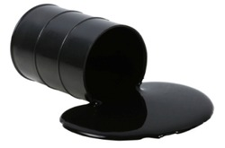
Происхождения
Нефть — результат литогенеза.
Фазы: 1. Осадконакопление 2. биохимическая 3. протокатагенез 4. главная фаза нефтеобразования

Slide 6
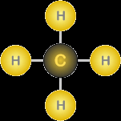
Состав
В состав сырой нефти входит около 1000 компонентов.
В зависимости от количественного соотношения различных углеводородов, составляющих нефть, ее свойства также различаются. Нефть бывает прозрачной и текучей как вода. А бывает черной и настолько вязкой и малоподвижной, что не вытекает из сосуда, даже если его перевернуть.

Slide 7
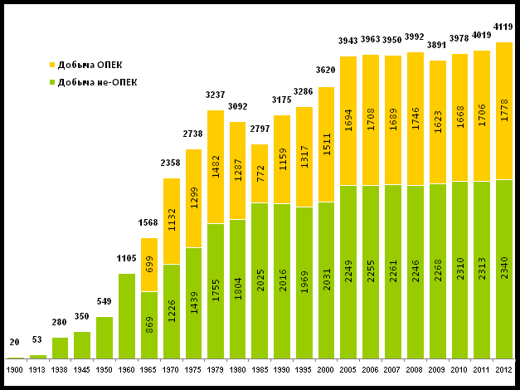
Мировая нефтедобыча

Slide 8
А знаете ли Вы, что…
В мировой практике объемы добычи нефти измеряются в баррелях. В России же, так исторически сложилось, для измерения добычи применяются массовые единицы. До 1917 года это были пуды, а сейчас тонны.
В Великобритании, также как и в России, для учета добычи нефти пользуются тоннами. А вот в Канаде и Норвегии в отличие от всех остальных стран нефть измеряют в м3.

Slide 9
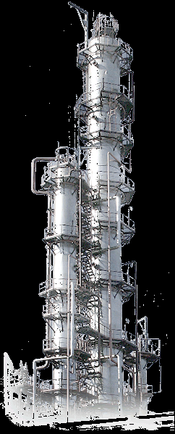
Первичная переработка нефти
Подготовка нефти к переработке;
Первичная переработка нефти;
Вторичная переработка нефти;
Очистка нефтепродуктов.

Slide 10
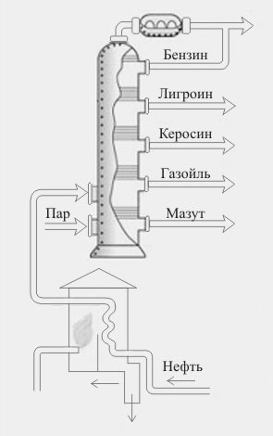

Slide 11
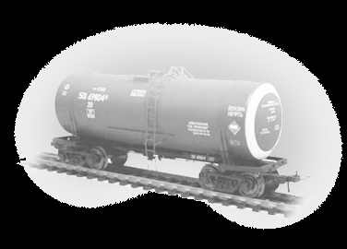
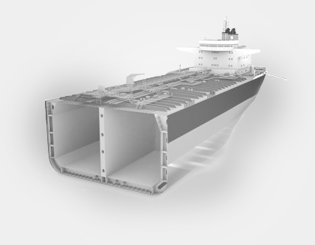
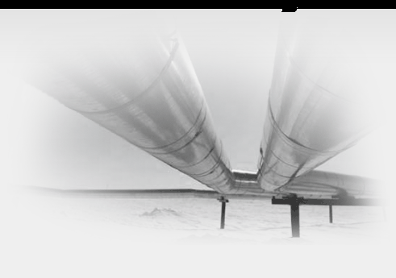
Транспортировка нефти
Трубопроводным
Железнодорожным
Водным
Автомобильным
Воздушным

